Slide 1
品牌聲望及品牌知覺對消費者決策與消費者滿意度影響之研究-以飾品業 La Jolla公司為例
指導教授：林慶昌
研究生：盧建章

Slide 2
大綱
摘要
緒論
流程
架構
文獻
相關研究
研究結果與展示
結論與建議

Slide 3
摘要
因近年來隨著時代變遷網際網路盛行，導致網路購物興起源於實體通路商紛紛轉型向虛擬通路，La Jolla 樂活雅鈦鍺精品公司一直保持實體店面的營運模式，但為了增加曝光率，採用網路行銷策略，創立官方網站,經營網路論壇以及加入各大網路通路，期望能提昇品牌知名度。
本研究以 La Jolla 樂活雅鈦鍺精品公司為例，探討公司的經營在導入電子商務經營策略之後，品牌知覺及品牌聲望對消費者決策與消費者滿意度之研究，研究方式採網路問卷進行調查，共獲得599份有效問卷；並使用SPSS 2.0運用敘述統計、信度分析、因素分析、迴歸分析方法，進行研究結果描述與驗證假設。
分析結果得知，品牌知覺與品牌聲望會相互影響，而消費者對於品牌知覺與品牌聲望皆會影響消費者決策與影響消費者的滿意度，而消費的決策也會影響消費者滿意度。
關鍵字：品牌聲望、品牌知覺、消費者行為、消費者滿意度、消費者決策、La jolla樂活雅

Slide 4
緒論
研究背景與動機：
隨著web2.0與web3.0的不斷成熟在各大平台與工具的強大的幫助下社群媒體品牌行銷也逐漸變成廠商紛紛投入虛擬網路通路的一環，因此本研究以La Jolla 樂活雅鈦鍺精品的例子來研究與探討，網路品牌聲望與網路品牌知覺是否影響消費者滿意度。

Slide 5
緒論
研究目的：
瞭解透過網路多媒體行銷後的廠商網路品牌聲望，品牌知覺是否會影響消費者決策，消費滿意度為進行分析與推測。
提供企業在網路多媒體行銷方面提供有效的建議可以透過本研究更瞭解網路消費者所需求與提升未來企業經營網路虛擬通路之參考。

Slide 6
研究流程
.確定研究動機與範圍
本研究目的主要目的要探討品牌知覺、品牌聲望、與網路消費者購買行為之關係，研究範圍界定於台灣地區的網路消費者在網路購物中於鈦鍺時尚精品之交易行為
2-1.文獻收集與研讀
瞭解本研究的界定主範圍後,開始收集品牌知覺、品牌聲望、網路消費者購買行為、鈦鍺時尚精品等相關文獻,作為研究的基本理論。
2-2. 進行實地訪談
為了瞭解本研究的鈦鍺時尚精品，相關公司所遇到的問題與消費者行為，前往La Jolla 樂活雅 鈦鍺精品公司實地訪談。
3-1.發展問卷架構
本研究經過文獻資料與整理及研究探討之後，根據文獻資料與本研究的方向，建立其問卷研發與架構及研究變數，再來針對各個本研究的變數建立研究假設與操作性定義。
3-2.客群分析與訪查
經過實地親自探訪收集La Jolla 樂活雅 鈦鍺精品公司，所得知的相關客群資料後開始客群分析與訪查本研究相關資料。
4.問卷制作與發放
本研究方式是採用發放問卷的研究方式，對研究對象進行相關資料的調查;根據研究資料與本研究主題下去研究設計製做問卷，依據本研究該需要的變數去設計選題，即可以開始發放本研究正式的調查問卷，其問卷為網際網路發放方式為收集為主，研究流程如圖所示。
5.問卷整理與數據分析
首先針對本研究收回的問卷樣本作敘述性統計分析，了解問卷樣本的基本特性
6.結論與探討
依據本研究分析後研究出的結果,統整成文後作研究結論與探討，以作為後續與本文相關研究學者與人員參考之文獻

Slide 7
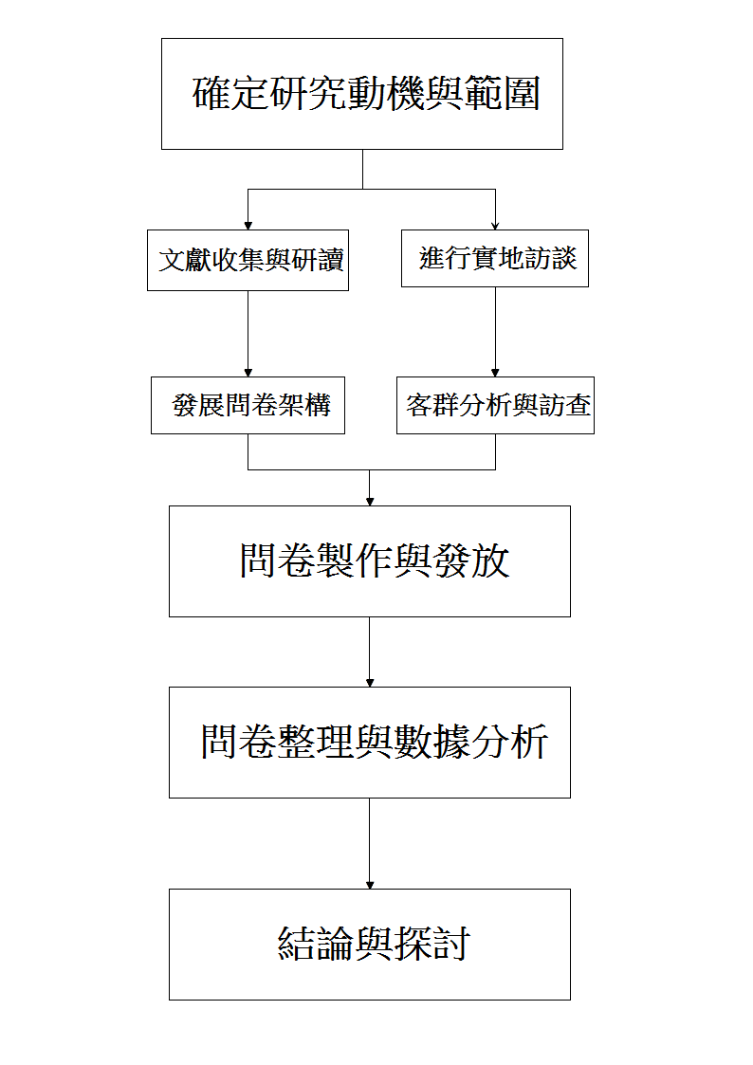

Slide 8
文獻探討

Slide 9
文獻探討

Slide 10
文獻探討

Slide 11
架構
品牌知覺
Ｈ5
Ｈ3
Ｈ7
H2
消費者決策
消費者滿意度
Ｈ1
Ｈ4
品牌聲望
Ｈ6

Slide 12
研究假設
H1品牌知覺會正向影響品牌聲望有顯著的關係
H2品牌聲望會正向影響品牌知覺有顯著的關係
H3品牌知覺會正向影響消費者決策有顯著的關係
H4品牌聲望會正向影響消費者決策有顯著的關係
H5品牌知覺會正向影響消費者滿意度有顯著的關係
H6品牌聲望會正向影響消費者滿意度有顯著的關係
H7消費者決策會正向影響消費者滿意度有顯著的關係

Slide 13
問卷設計
本研究問卷共有四大部份：
網路消費者族群特性
品牌知覺
網路消費者行為
LaJolla樂活雅鈦鍺精品消費者行為

Slide 14
相關研究
案例公司：La Jolla 樂活雅 鈦鍺精品
富紳國際實業有限公司
公司介紹：富紳國際實業有限公司主要從事首飾及貴金屬零售業；以生產設計鈦鍺精品為主的富紳國際，也接受客戶OEM及ODM訂單。舉凡項鍊、手鍊、戒指、袖扣等商品，並供貨給日本、美國等客戶及珠寶精品業者。
另外，富紳國際亦提供客製化服務，承接結合鈦飾品及頂級鑽石之客製化訂單，為消費者提供獨一無二的商品訂製服務。

Slide 15
研究結果與展示
資料分析方法
本研究利用統計分析套件軟體 SPSS 20進行相關分析,使用的分析如下：
描述性統計 ：分析樣本結構中性別，年紀教育，程度工作性質的百分比
信度分析：以Cronbach‘s 值來鑑定各量表的內部一致性
因素分析：主要目的將原有很多變數（維度）之資料，縮減成較少的維度數，但有保持原本所提供的資料
簡單迴歸：分析進行假設的驗證

Slide 16
研究結果與展示
本研究探討品牌知覺、品牌聲望、消費者滿意度之間的關係。
本研究已發放問卷的方式取的資料，問卷填寫主要以網路發放題目主要
品牌知覺、品牌聲望、消費者決策、消費者滿意度以簡單迴歸分析來驗證假設是否成立

Slide 17
分析結果
本研究採用網路發放方式,針對可能聽過鈦鍺精品的人進行問卷調查供調查603份剔除重複填寫與漏填,有效問卷599份

Slide 18
描述性統計-性別
 | 次數 | 百分比
男性 | 302 | 50.1
女性 | 297 | 49.3
總和 | 599 | 99.3
遺漏值 | 4 | 0.7

Slide 19
描述性統計-年齡
 | 次數 | 百分比
18歲以下 | 58 | 9.6
19～25歲 | 431 | 71.5
26～35歲 | 59 | 9.8
36～40歲 | 16 | 2.7
40歲 | 35 | 5.8
總和 | 599 | 99.3
遺漏值 | 4 | 0.7

Slide 20
描述性統計-學歷
 | 次數 | 百分比
高中（職）以下 | 25 | 4.1
高中（職） | 116 | 19.2
專科 | 32 | 5.3
大學 | 384 | 63.7
碩士 | 32 | 5.3
博士 | 10 | 1.7
總和 | 599 | 99.3
遺漏值 | 4 | 0.7

Slide 21
描述性統計-工作性質
 | 次數 | 百分比
學生 | 316 | 52.4
服務業 | 177 | 29.4
製造業 | 21 | 3.5
軍公教 | 26 | 4.3
自由業 | 51 | 8.5
家管 | 8 | 13
總和 | 599 | 99.3
遺漏值 | 4 | 0.7

Slide 22
信度分析
本研究共有 3個變數,信度分析結果顯示
品牌知覺Cronbach‘s Alpha 值 0.936
品牌聲望Cronbach‘s Alpha 值 0.958
消費者滿意度Cronbach‘s Alpha 值 0.969
以上信度 Alpha 值 大於 0.7以上顯示本研究的變數具有不錯的可信度。

Slide 23
因素分析
品牌知覺：
KMO=0.926 大於0.9表示分析效果極佳
巴氏球形檢值 3210.519
將7個變數濃縮為1個因變數(主成分)
全部變異之72.457可解釋為72.457％,

Slide 24
因素分析
品牌聲望：
KMO=0.899 大於0.8表示分析有價值
巴氏球形檢值 800.032
10個變數濃縮為1個因變數(主成分)
全部變異之73.020可解釋為73.020％

Slide 25
因素分析
消費者滿意度：
KMO=0.788 大於0.7表示分析中等
巴氏球形檢值 420.646
將個10變數濃縮為1個因變數(主成分)
全部變異之78.632可解釋為78.632％

Slide 26
假設之驗證
假設 | 模式路徑 | Ｂ之估計值 | Ｐ值 | t | 結果
H1 | 品牌知覺→品牌聲望 | 0.492 | 0.000 | 4.678 | 成立
H2 | 品牌知覺→消費者滿意度 | 0.060 | 0.524 | 0.647 | 不成立
H3 | 品牌聲望→消費者滿意度 | 0.692 | 0.000 | 7.832 | 成立

Slide 27
結論與建議
本研究調查顯示，品牌聲望會有效影響消費者滿意度，但品牌聲望會受到品牌知覺所影響。
因此本研究建議企業廠商若要提高顧客滿意度需先提升品牌知覺，再藉由品牌知覺提高品牌聲望。
就問卷顯示受訪者對品牌知覺主要對商品品質、商品外觀設計感與整體商品的價值為主要知覺條件，要有效提高品牌知覺要先改善產品整體價值與服務品質。
例如：提升商品故事性與設計師理念，讓消費者購買到的商品不只是普通商品，而是買到有故事有理念的商品，而達到提高整體商品的價值與品質而應此提升品牌知覺。

Slide 28
謝謝！簡報到此結束

